Slide 1


Slide 2

Krátkodobá koncepce 2023
Helena Bendová
sekretariat@fondkinematografie.cz
26. 9. 2022

Slide 3
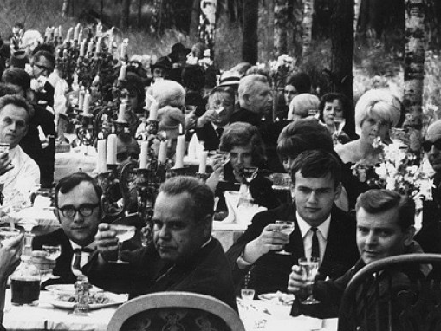
Notes:
10 let fondu

Slide 4
Stream a on-line KK
pro diváky streamu: dotazy pište do diskuze ve streamu, nikoli na FB
záznam bude k dispozici cca za týden
KK letos opět pouze v on-line podobě
Notes:
info ke streamu: záznam bude k dispozici sestříhaný cca za týden

Slide 5
SFKMG schémata podpory
Podpora kinematografie
350 mil. Kč
Filmové pobídky
800 mil. Kč

Slide 6
Rada

Slide 7
Volba tří radních
aktuálně na PSP ČR
letos konec mandátu Terezy Czesany Dvořákové, Ondřeje Zacha a Lubora Dohnala
v roce 2023 konec mandátu Čestmíra Kopeckého a Jiřího Kubíčka a na začátku roku 2024 Nataši Slavíkové

Slide 8
Rada
Profesní organizace by měly o kandidátech přemýšlet strategicky a celoročně a sledovat, kterým členům bude končit mandát:
dramaturg → nahradit dramaturgem
animátor → nahradit animátorem
distributor → nahradit distributorem
u radního je vítaná názorová otevřenost, schopnost argumentace a základní počítačová gramotnost

Slide 9
Experti a expertní analýzy
Expertní analýzy jsou primárně podkladem pro Radu a mohou sloužit jako cenná zpětná vazba žadateli
Analýzy nejsou pro Radu závazné
Experti analyzují jednotlivé projekty, Rada hodnotí výzvu jako celek

Slide 10
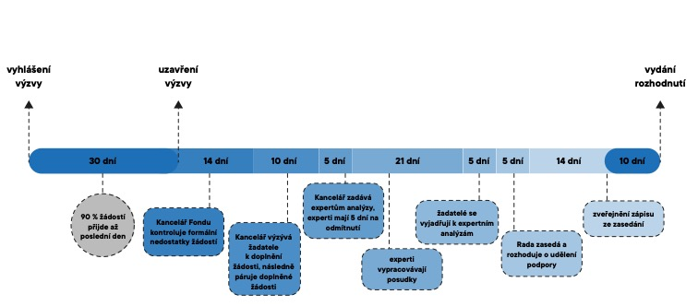
Harmonogram jedné výzvy
Notes:
NAHRADIT OBRÁZEK PŘED PREZENTACÍ

Slide 11
Transformace na Fond audiovize

Slide 12
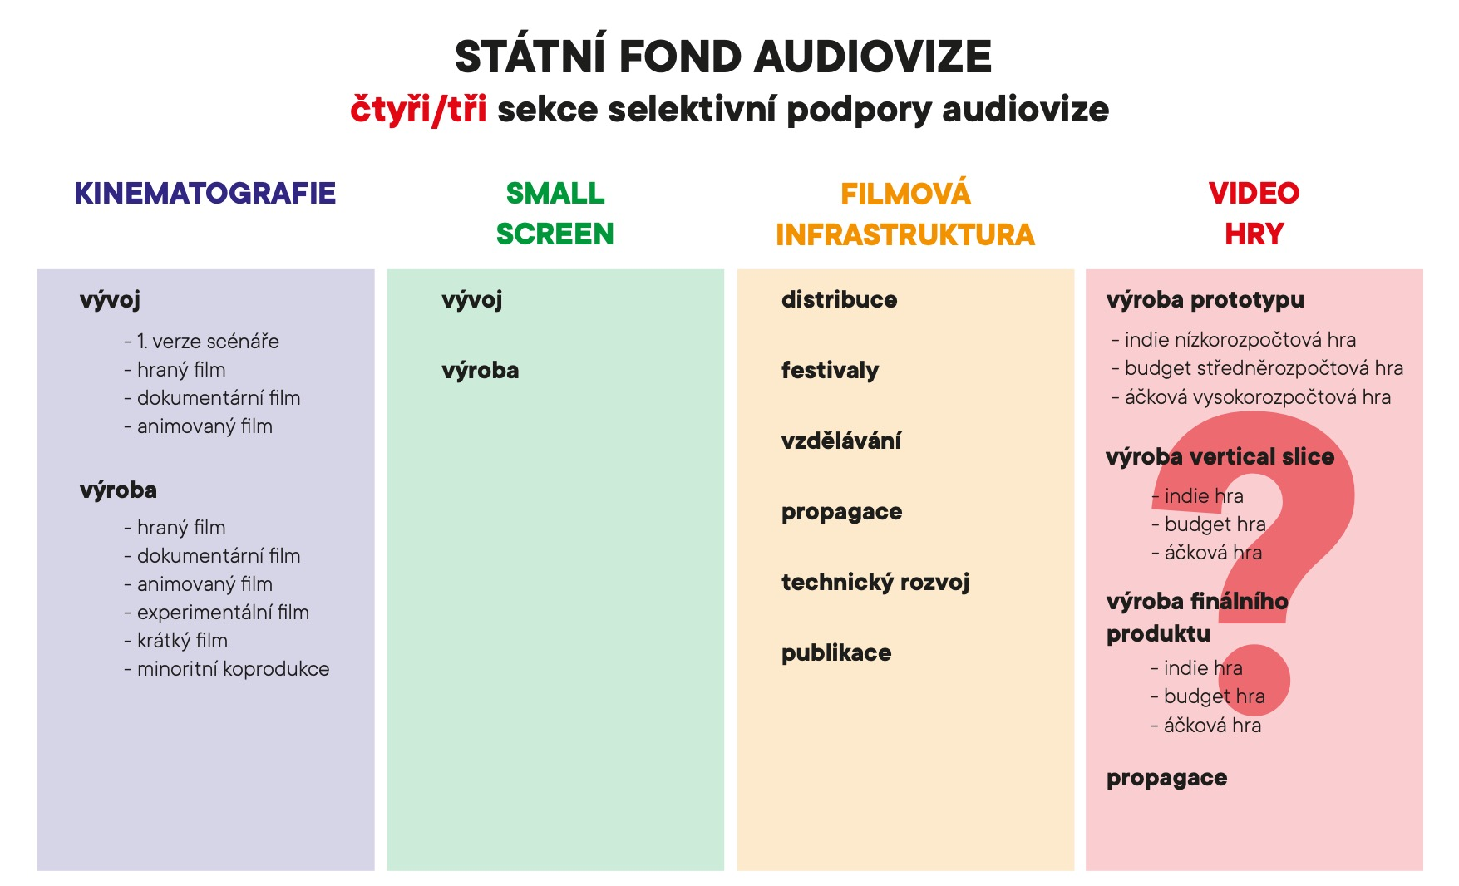
Notes:
NAHRADIT OBRÁZEK PŘED PREZENTACÍ

Slide 13
Národní plán obnovy
Původní plán s financováním z EU byl na 760 mil. Kč na 2022, 2023 a 2024
Zdroje z NPO měly překlenout období transformace SFKMG na Státní fond audiovize
Původní plán je mrtev – MPO přehodilo financování transformace na národní zdroje, které nejsou

Slide 14
Novela zákona o audiovizi a novela Statutu
změny musejí být zakotveny v zákoně, což vyžaduje zdlouhavý legislativní proces
optimistický scénář: SFA začne plnohodnotně fungovat od ledna 2025

Slide 15
Navýšení příjmů
parafiskální poplatky: zavedení i pro mezinárodní VOD platformy (což se zrcadlově odrazí v navýšení příspěvku ze státního rozpočtu)
navýšení správních poplatků (vyjma literární přípravy)
zpoplatnění vydávání koprodukčního statusu, certifikátu o původu atd.
státní dotace na provoz => navýšení počtu zaměstnanců

Slide 16
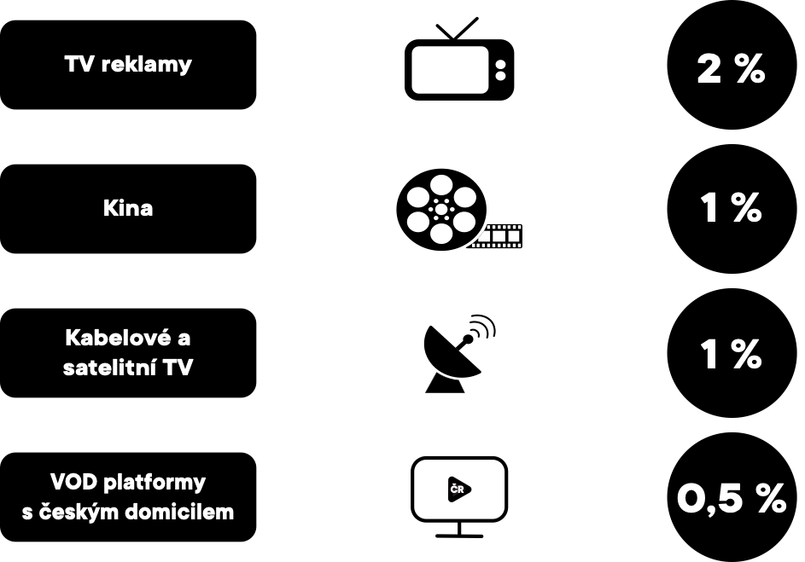
Současné parafiskální poplatky

Slide 17
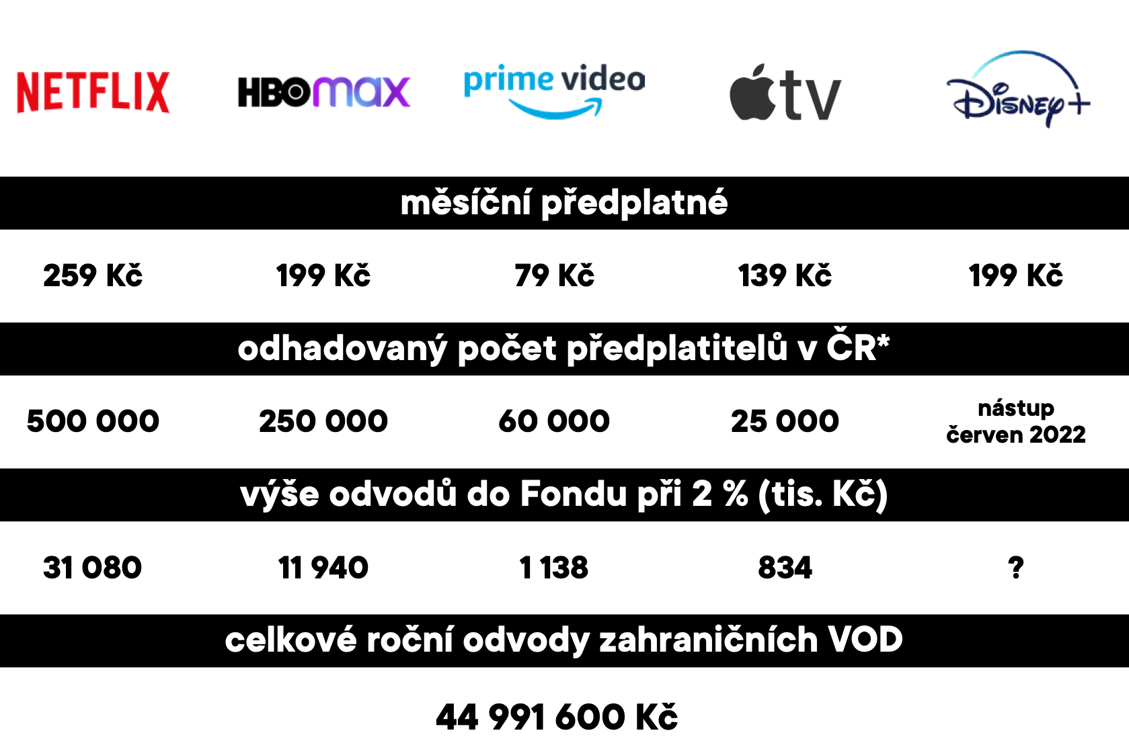
Zahraniční VOD – predikce odvodů
*Na základě odhadu Filmtoro.cz: https://filmtoro.cz/blog/netflix-pocet-predplatitelu-cesko

Slide 18
Způsoby zpoplatnění zahr. VOD

Slide 19
Financování Krátkodobé koncepce

Slide 20
Celkem: 1 257 313 877 Kč

Slide 21
Celkem: 1 257 313 877 Kč

Slide 22
Celkem: 60 213 877 Kč
Notes:
Stánky ČR na zahraničních filmových trzích (MFF Berlinale, Cannes atd.)
Logation Tours s Regiony atp.
Publikační činnost SFKMG
3x katalog CZ filmů
Infobrožura coproduction
Production guide
3x Magazin Czech films
Nájem a související služby
Kancelářské potřeby, technika, IT

Slide 23
Krátkodobá koncepce 2023

Slide 24
Manuál pro žadatele a příjemce dotace
Obsahuje kapitoly
  Co a jak Rada podporuje
  Proces podávání žádostí
  Slyšení
  Hodnocení Radou a rozhodnutí o podpoře
  Žádost o změnu podpořeného projektu
  Dokončení projektu a vyúčtování
Dostupný na webu

Slide 25
Krátkodobá koncepce
= plán výzev a alokací na daný rok + představení priorit Rady
Najdete ji na webu Fondu: https://fondkinematografie.cz/legislativa-a-koncepce/
Během roku ji Rada může aktualizovat.

Slide 26
Východiska
KK 2023

Slide 27
1. Rozpočet SFKMG na podporu kinematografie: 350 mil.

Slide 28
2. Dlouhodobá koncepce
3. Stabilita výzev a alokací
4. Dlouhodobá udržitelnost procesu udělování podpor

Slide 29
Počet žádostí podaných v rámci KK 2022
okruh | podané žádostí
1. Vývoj | 187
2. Výroba | 189
3. Distribuce | 98
4. Technický rozvoj | 40
5. Propagace | 40
6. Publikační činnost | 18
8. Vzdělávání a výchova | 10
9. Filmový festival | 33
CELKEM | 615

Slide 30
Změny oproti předchozím letům

Slide 31
Obecné změny a priority
350 milionů (propad příjmů z parafiskálních poplatků)
  snížení alokace u některých výzev o 2–6 %
  zrušení jednoleté výzvy na vzdělávání
Důraz na diverzitu české kinematografie
  žánrové filmy
  ženy filmařky, znevýhodněné skupiny

Slide 32
Fond a filmařky

Slide 33
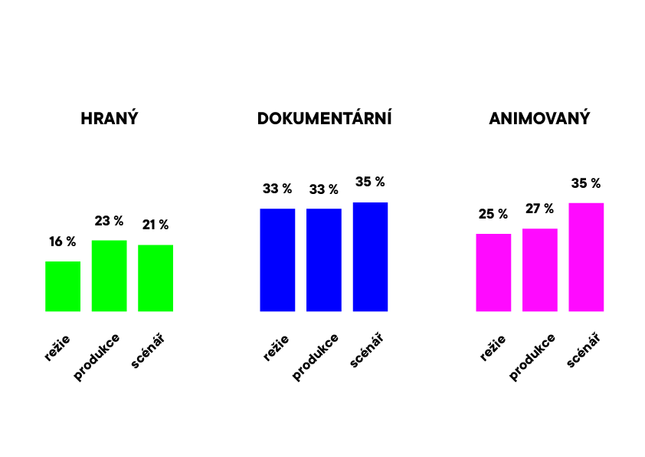
Podíl žadatelek ve výrobních výzvách 2018–2021

Slide 34
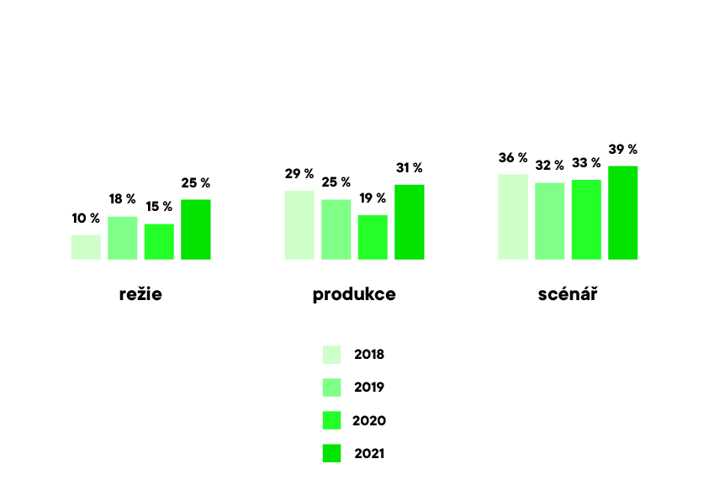
Podíl žadatelek ve výrobních výzvách: HRANÝ

Slide 35
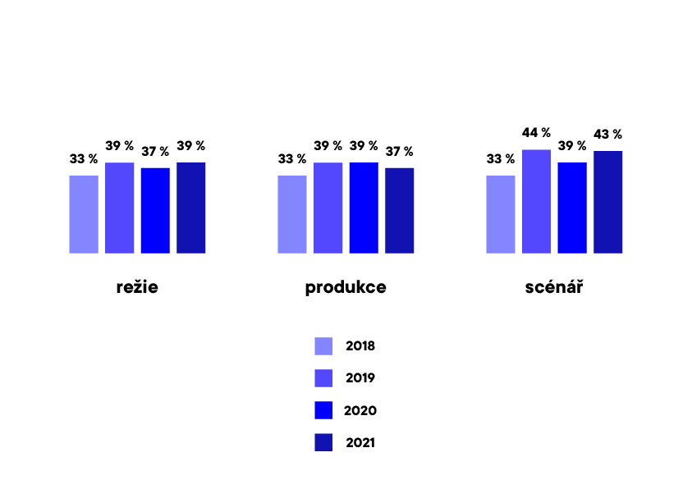
Podíl žadatelek ve výrobních výzvách: DOKUMENTÁRNÍ

Slide 36
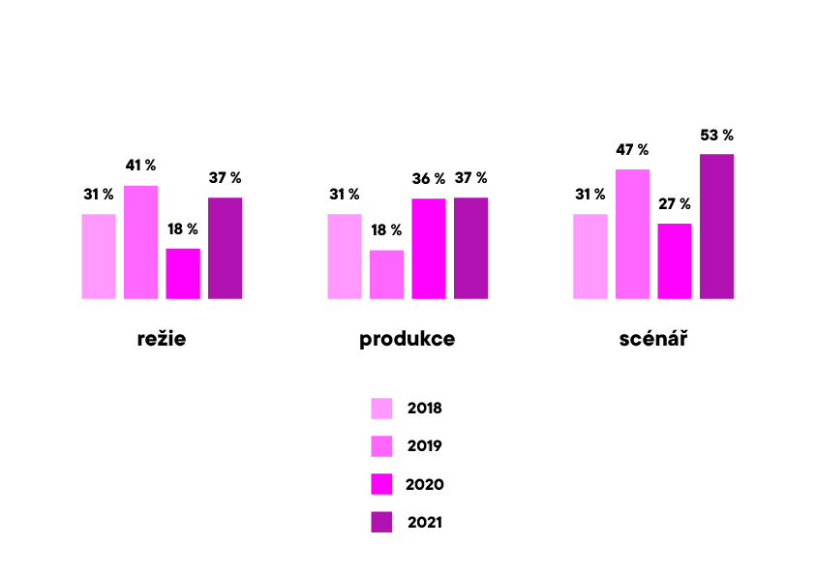
Podíl žadatelek ve výrobních výzvách: ANIMOVANÝ

Slide 37
Obecné změny a priority
Udržitelná filmová produkce (nově u festivalů)
Testování skupin odborníků

Slide 38
Vývoj
Stále platí sloučení výzvy pro Kompletní vývoj animovaného filmu a Výrobu animovaného filmu
Snížení alokace u všech výzev kompletního vývoje o 2–6 %

Slide 39
Výroba
Snížení alokace na výrobu celovečerního filmu a dokumentárního filmu o 5 %
Snížení alokace u spojené výzvy na vývoj a výrobu animovaného filmu o 5 %

Slide 40
Distribuce
Distribuce bude stále průběžná a vyhlašována jako dvě půlroční výzvy
    I nadále není nutné poslat žádost 90 dní před premiérou

Slide 41
Technický rozvoj a modernizace kinematografie
Výzva pro digitalizaci a modernizaci kin bude vyhlášena v obvyklém termínu s alokací sníženou o 5 %

Slide 42
Propagace
Výzvy pro účast českých filmů na zahraničních festivalech a propagaci dobrého jména české kmg budou vyhlášeny v obvyklých termínech se stejnou alokací
Výzva Celoroční činnost institucí opět vyhlášena jako dvouletá s alokací 14 mil. Kč

Slide 43
Publikace
Výzvy budou vyhlášeny v obvyklých termínech s obvyklými alokacemi
Vzdělávání
Rada se rozhodla výzvu pro vzdělávání filmových profesionálů s alokací 1 mil. Kč nevyhlásit

Slide 44
Festivaly
Výzva bude vyhlášena v obvyklém termínu s obvyklou alokací

Slide 45
Rezerva
V KK 2023 nepočítá Rada SFKMG s rezervou

Slide 46
Vaše připomínky a návrhy

Slide 47
Připomínky a návrhy
ASAF – připomínky ke struktuře výzev – Rada do KK neaplikovala
APK – připomínky k výzvě Rada aplikovala již do letošní výzvy pro digitalizaci a modernizaci kin
  – Nebylo možné vyhovět žádosti o vyšší alokaci, podle letošní výzvy není zájem o tuto výzvu tak vysoký, navíc aktuálně Rada pracuje s nižší celkovou alokací KK
Žádostem o vyhlášení dalších a zcela nových výzev není s aktuální celkovou alokací možné KK vyhovět.
Některé návrhy byly neslučitelné s aktuální legislativou, například vyřazování žádostí z důvodu gramatických chyb.

Slide 48


